Slide 1
ΚεφΑλαιο 3^{ο} ΕπιστημονικΗ Μεθοδολογία

Slide 2
ομαδα εγργασιασ :
Ανέστης Ανδριανός
Μαρία Βάκα
Ευαγγελία-Δάφνη Καπνίδου
Χρυσούλα Κώστα
Στέφανος Τσιμής

Slide 3
ΥΠΟΘΕΣΗ

Slide 4
ΔΙΑΔΙΚΑΣΙΑ

Slide 5
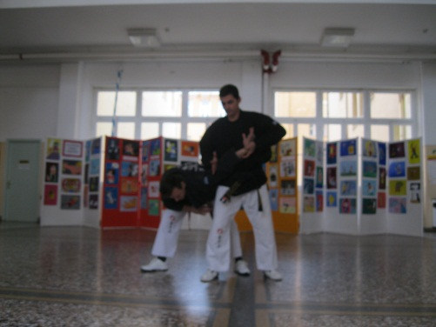
Πίεση αγκώνα-αντίθετες δυνάμεις

Slide 6
Ρίψη καρπού-ροπή-στρέψη.

Slide 7
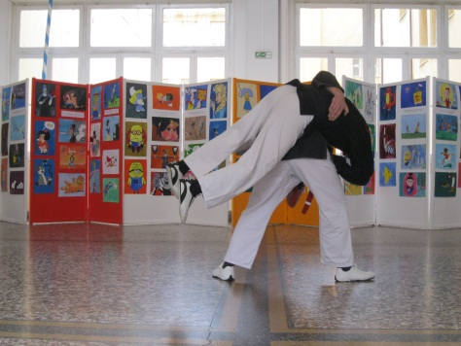
Ρίψη γοφού-ευστάθεια-κέντρο βάρους

Slide 8
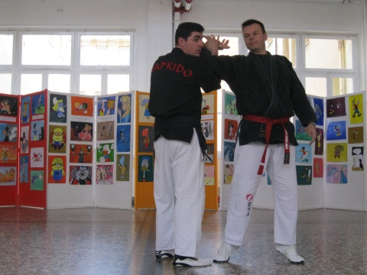
Κλείδωμα βραχίονα-ροπή

Slide 9
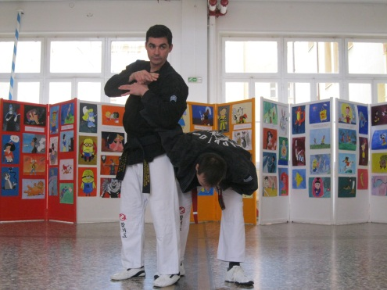
Αντιμετώπιση πνιγμού- αντίθετες δυνάμεις

Slide 10
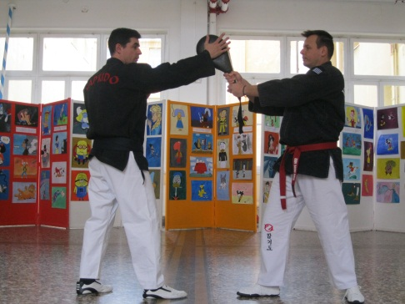
Αύξηση ταχύτητασ-αύξηση επιτάχυνσης κι αύξηση κινητικής ενέργειας

Slide 11
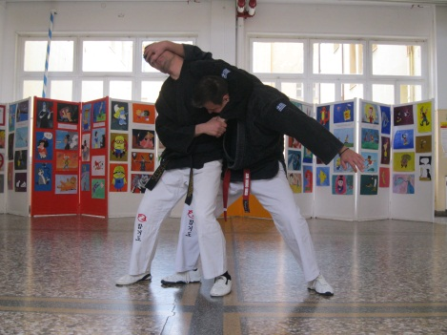
Εφαρμογή δύναμης σε πολύ μικρή επιφάνεια άρα πολύ μεγάλη πίεση στο σημείο αυτό.

Slide 12
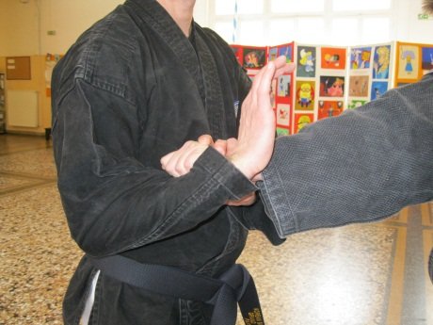
Ροή κίνησης

Slide 13
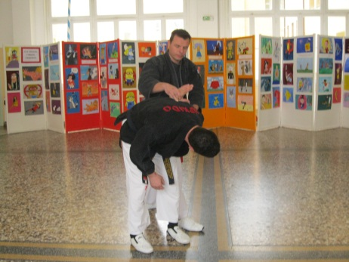
Στρέψη

